Slide 1
科研创新服务平台
——科研成果录入指南
成果与知识产权管理办公室
2020年11月17日

Slide 2
目 录
系统登录
论文论著
知识产权（专利、软件著作权等）

Slide 3
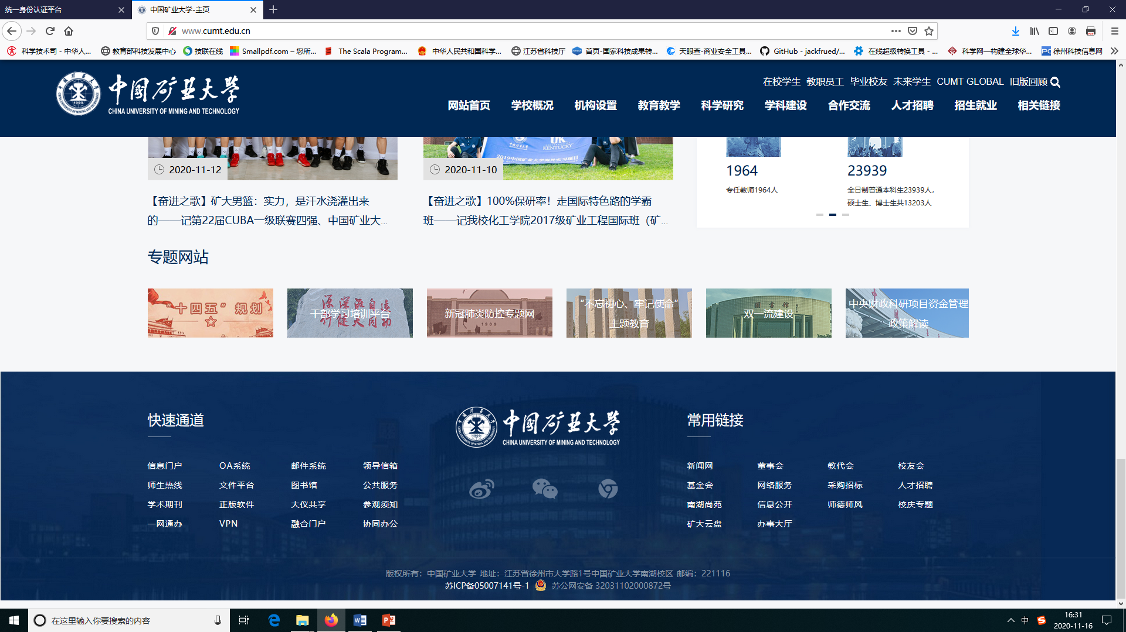
一、系统登录
入口：www.cumt.edu.cn
学校主页 快速通道 融合门户

Slide 4
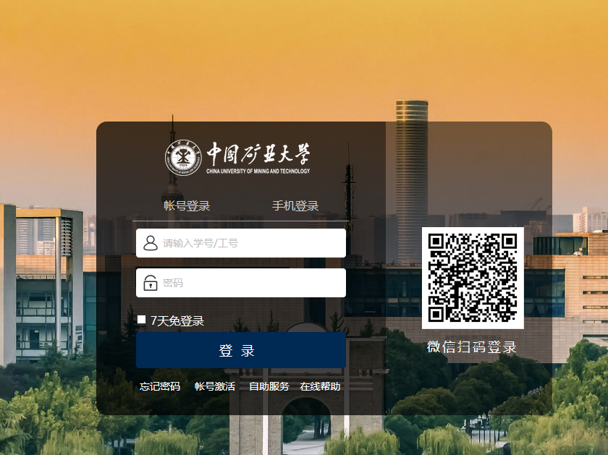
用户登录界面
首次登录需要进行用户激活：点击“登录”按钮下方的“账号激活”链接，按照提示进行操作
账号激活有问题，请联系学校信息处：83592123
或关注微信公众号：矿大信息化，查阅“新版统一身份认证（IDS7.0）操作指南”

Slide 5
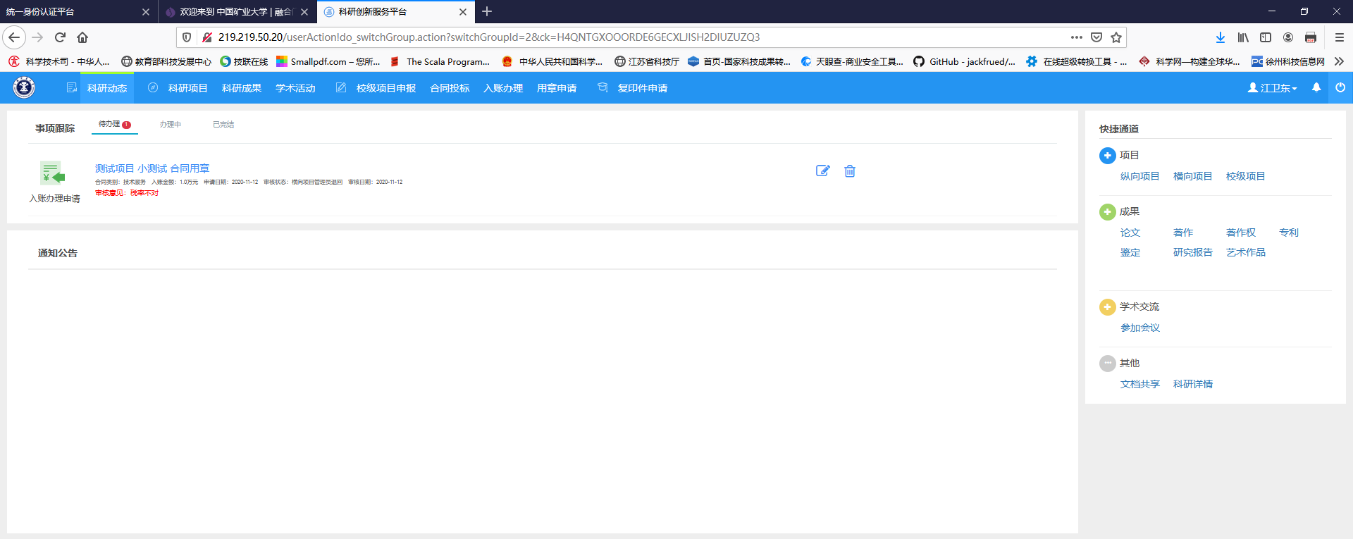
系统操作界面

Slide 6
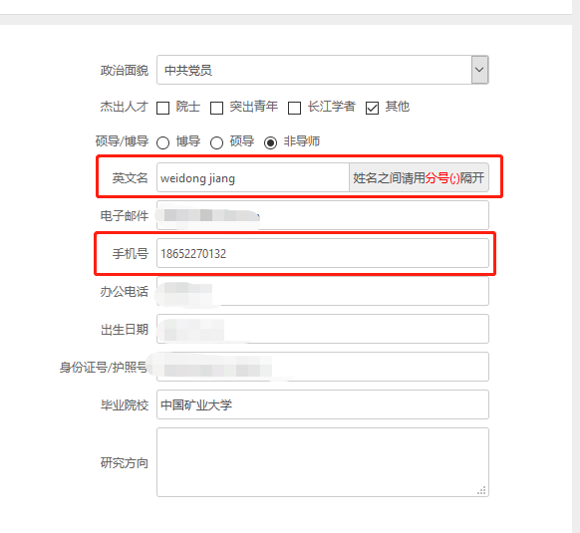
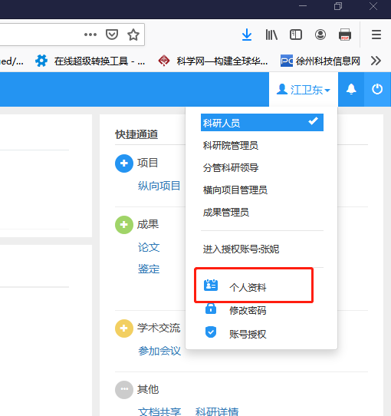
完善用户信息
入口：
重点完善：
英文名，可以多个，分号隔开；用于推送论文
手机号，接收业务办理进度提醒

Slide 7
二、论文论著
网推论文认领
1.入口：科研创新服务平台个人主页 科研成果 待确认网推论文

Slide 8
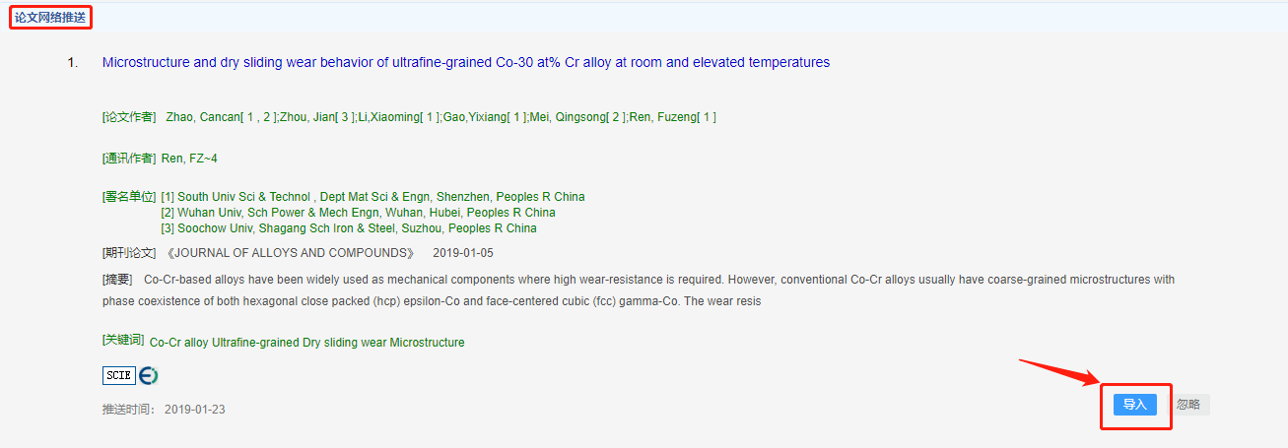
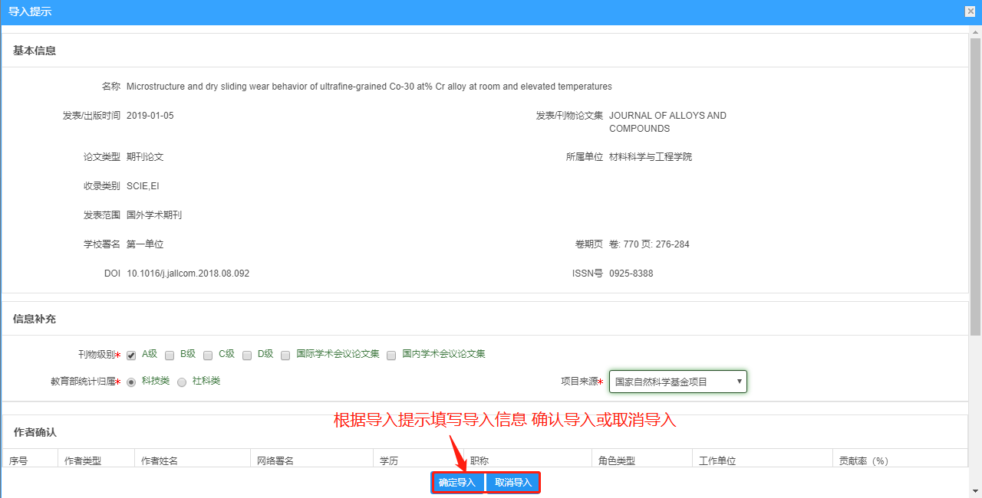
2.点击导入并根据提示信息导入或者忽略推送的论文

Slide 9
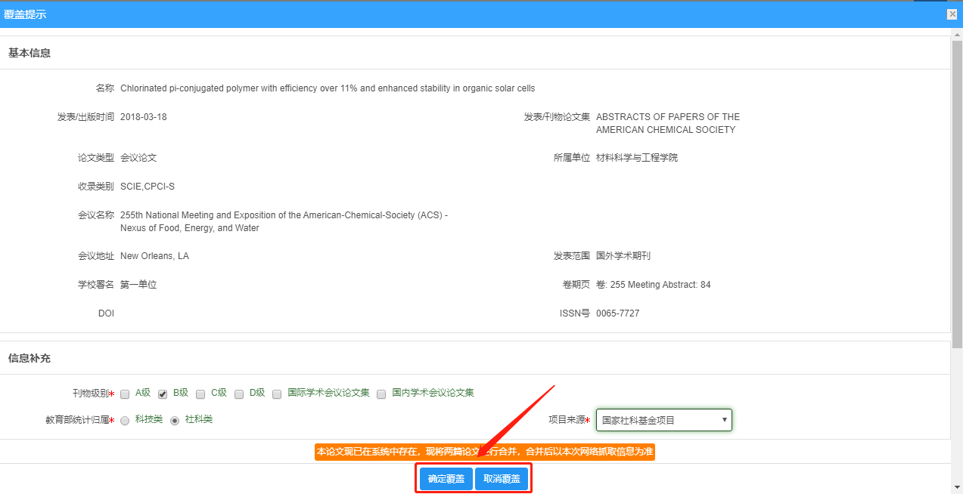
3.根据提示填写信息，覆盖或者忽略库中存在的论文

Slide 10
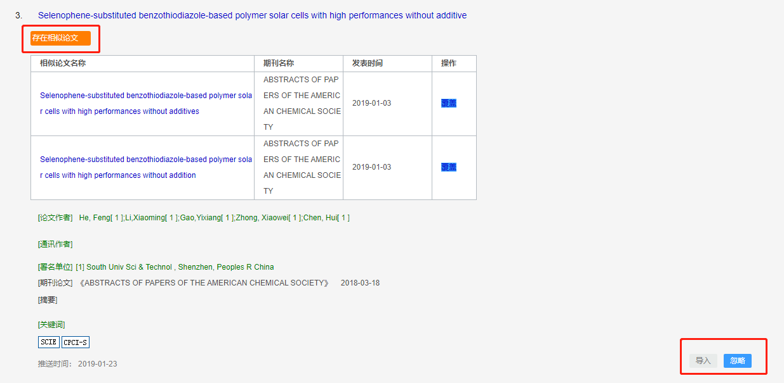
4.根据提示信息，导入或者忽略存在的相似论文
5.成果完成人提交后，由所在二级单位科研秘书负责审核
注意：非第一作者或通讯作者，不能修改论文信息，只能查看

Slide 11
论著
1.入口：科研创新服务平台个人主页 科研成果 新增 著作
2.根据提示，录入信息，上传附件
3.成果完成人提交后，由所在二级单位科研秘书负责审核
注意：建议老师根据排名，由校内排名第一的老师负责录入，以防止重复录入

Slide 12
三、知识产权（专利、软件著作权等）
1.入口：科研创新服务平台个人主页 科研成果 新增 专利
2.根据提示，录入信息，上传附件
3.成果完成人提交后，由所在二级单位科研秘书负责审核
注意：专利申请完成人只要提交即可，科研秘书不需要审核；专利授权需要科研秘书审核

